Slide 1
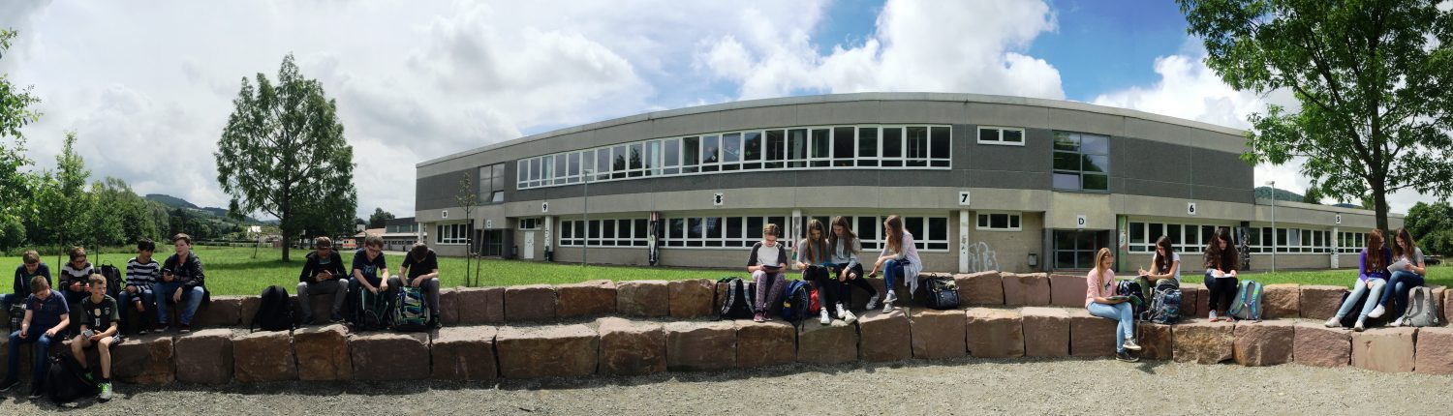
Abschlussprüfungen
Bildungsgang Hauptschule
(Kurzfassung – Rechtsgrundlage § 49 VOBGM)

Slide 2
Gliederung
1. Prüfungsbestandteile
2. Durchführung der Projektprüfung
3. Bewertung der Projektprüfung
4. Feststellung der Gesamtleistung
5. Berechnungsbeispiele der Fachnoten
6. Abschlusskriterien
7. Weitere Hinweise

Slide 3

1. Prüfungsbestandteile
Projektprüfung (Schule)
    Beliebiges Fach
    (Schriftliche Prüfungsfächer ausgeschlossen!)
    Gruppenprüfung
    Termin: 16.12.2025
Schriftliche Prüfungen (HKM)
    Deutsch (180 min.),
    Mathematik (135 min.),
    Englisch (135 min.)
    Termin: 18. - 22.05.2026

Slide 4
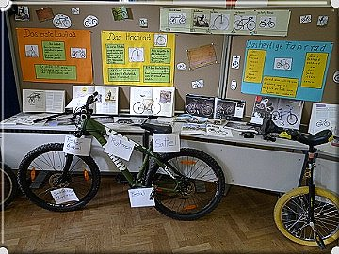

2. Durchführung der Projektprüfung I
Drei Phasen
Vorbereitungs-, Durchführungs- und Präsentationsphase
Vorbereitungsphase (3 Wochen)
  Wahl eines Prüfungsthemas nach Beratung durch eine betreuende Lehrkraft
  Vorlage der Projektbeschreibung (18.09.2025)
Durchführungsphase (1 Woche)
Vorbereitung der Präsentation (09.-15.12.2025)
Präsentationsphase (1 Tag) (16.12.2025)
  (3 -) 4 Schüler/ Schülerinnen
  Präsentation der Arbeitsergebnisse
  (ca. 20 - 30 min.) zuzüglich eines Zeitraumes
  für Nachfragen der Prüfungskommission
  (ca. 15 min.)

Slide 5
3. Bewertung der Projektprüfung
Note durch individuelle Auswertung der Leistungen in den drei Projektphasen:
  Vorbereitungsphase (20 %),
  Durchführungsphase (50%),
  Präsentationsphase (30%)
Kriterien: Fachliche Ansprüche, fachgerechte Vorgehensweise, Problemlösefähigkeit, Qualität des Ergebnisses, Selbstständigkeit, Kommunikationsfähigkeit, Verantwortungsübernahme und Kooperationsfähigkeit
Note wird im Abschlusszeugnis gesondert ausgewiesen

Slide 6
3. Feststellung der Gesamtleistung (§ 56 VOBGM)
Prüfungsfächer
  Deutsch, Mathematik, Englisch und das Fach, in dem die Präsentationsprüfung abgelegt wurde
  Fachnoten des 2. Halbjahres doppelt gewichtet
  Prüfungsnoten mit einfacher Gewichtung
Nicht geprüfte Fächer
Noten des 2. Halbjahres einfach gewichtet.
Die Gesamtleistung, der Durchschnitt der gewichteten Noten, wird auf eine Dezimalstelle ohne Rundung berechnet (LUSD).

Slide 7
4. Berechnungsbeispiele für Zeugnisnoten
Fach/ Projektprüfung | Fachnote 2. Halbjahr | Prüfungs-note | Endnote | Faktor
Projektprüfung | - | 3 | 3 | 2
Deutsch | 2 (Doppel-gewichtung) | 3 (Einfache Gewichtung) | 2,3 (2 x 2) + (1 x 3) = 7 7 : 3 = 2,3 (2!) | 2
Erdkunde | 3 | - | 3 | 1
Die Zeugnisnote in einem Fach ergibt sich aus der gerundeten Endnote!
Die Gesamtleistung ist der Durchschnitt der gewichteten Noten (Bsp.: 2,6).

Slide 8
5. Abschlusskriterien (§ 54 VOBGM)
Hauptschulabschluss
  Alle schriftlichen Prüfungen und Projektprüfung abgelegt,
  Gesamtleistung 4,4 oder besser,
  In allen Fächern mindestens ausreichende Leistungen, ein Ausgleich durch gute Noten in anderen Fächern ist möglich
Qualifizierender Hauptschulabschluss
  Kriterien für Hauptschulabschluss sind erfüllt,
    Zusätzlich:
  Unter Einbeziehung der Prüfungsarbeiten Deutsch, Mathematik und Englisch, eine ermittelte Gesamtleistung besser als 3,0

Slide 9

6. Weitere Hinweise
  Versäumnis einer Prüfung (§ 44 VOBGM)
    Vor 8 Uhr im Sekretariat melden
    Ärztliches Attest erforderlich, ausgestellt am Prüfungstag
    Attest innerhalb von 3 Tagen in der Schule vorlegen
    Prüfung bzw. Prüfungsteile können an einem gesonderten Termin nachgeholt werden
  Verfahren bei Täuschung und Täuschungsversuch
  (§ 45 VOBGM)
  Schulleitung entscheidet über Maßnahmen
  Bewertung mit ungenügend

Slide 10
Möglichkeit für Ergänzungen und Fragen!

Slide 11
Wichtige Termine
Bewerbungsfristen beachten (Oktober!)
29.10.24 Informationsabend „Weiterführende Schulen“
23.11.-15.02.25 Infoveranstaltungen/ Schnupperunterricht
November/Dezember Informationen/Anmeldungen für weiterführende Schulen
Januar 2025 Beschluss der Klassenkonferenz zum Übergang an eine weiterführende Schule

